Slide 1



简单
VISION PLAN
专注
灯珠外观检测视觉方案（2D）
共创
共赢

Slide 2

01
项目描述
02
项目验证
目录
03
配置清单
04
逻辑流程
CONTENTS
05
评估结果&注意事项
06
售后服务

Slide 3

01
项目描述
●产品名称：灯珠
●检测内容：缺失
●产品材质：玻璃
●产品颜色：黄
●检测区域(mm × mm)：20.0 * 20.0
●最大工作距离(mm)：不限制
●最小工作距离(mm)：不限制
●来料方式：传送带
●最小缺陷分辨要求(mm)：2
●检测节拍(pcs/min)：60
●检测时产品运动速度(m/s)：2
●工作距离(mm)：84
方案布局图

Slide 4

02
项目验证
参数名称 | 参数值
面阵相机型号 | A5031M/CG300
面阵相机类型 | 面阵相机
相机接口类型 | GigE.POE
相机像素 | 640 * 480
镜头型号 | C0828-12M
镜头品牌 | 奥陶纪/ordovision
镜头焦距 | 8mm
镜头接口 | C
A(工作距离) = 84mm, B(视野宽度) = 22mm, C(视野长度) = 22mm
视野图

Slide 5

02
项目验证
检测流程

Slide 6

03
配置清单
系
统
构
成

Slide 7

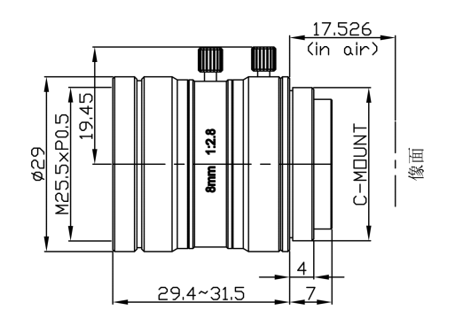
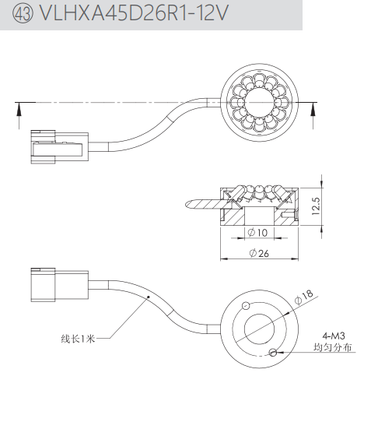
03
配置清单
相机尺寸图
镜头尺寸图
光源尺寸图

Slide 8
03
配置清单
序号 | 名称 | 型号 | 单位 | 数量 | 厂家
1 | 面阵相机 | A5031M/CG300 | 台 | 1 | 大华/dahua
2 | 镜头 | C0828-12M | 个 | 1 | 奥陶纪/ordovision
3 | 光源 | VLHXA45D26R1X-24V | 个 | 1 | 纬朗/VLight
4 | 工控机 | - | 台 | 1 | -
5 | 显示器 | - | 台 | 1 | -
6 | 软件 | MechMind-DLK | 套 | 1 | 梅卡曼德/MechMind

Slide 9
04
逻辑流程
逻辑流程
├── 图像采集
│ └── 使用工业相机在传送带静止/低速时段抓取灯珠区域图像（20×20mm检测范围）
├── 预处理
│ ├── ROI截取：框选传送带上的灯珠安装区域
│ ├── 背景消除：通过差分法去除传送带纹理干扰
│ └── 亮度均衡：增强黄玻璃灯珠与背景的对比度
├── 缺陷检测
│ ├── 模块选择：图像分类模块（二分类：存在/缺失）
│ │ └── 创建"存在"和"缺失"两个类别
│ ├── 数据标注
│ │ ├── 标注正常灯珠图像为"存在"类别
│ │ └── 标注缺失灯珠图像为"缺失"类别
│ ├── 训练参数
│ │ ├── 输入尺寸：512×512（保证2mm缺陷可见）
│ │ ├── 数据增强：启用旋转（±15°）、亮度调整（±20%）
│ │ └── 模型类型：高速度模型（满足1s内完成检测）
│ └── 验证优化
│ ├── 设置置信度阈值：0.85（平衡准确率与召回率）
│ └── 迭代调整：针对漏检样本补充标注后重新训练
├── 结果处理
│ ├── 输出检测结果（存在/缺失）及置信度
│ └── 生成检测报告（包含缺陷位置热力图）
└── 通信处理
└── 通过TCP/IP协议将检测结果发送至PLC控制系统

Slide 10
05
评估结果&注意事项
05 评估结果 & 注意事项
现场环境
相机安装
物料一致性
风险点：传送带反光或环境光干扰可能导致图像对比度不足
解决方案：采用高均匀性环形光源并加装遮光罩，确保检测区域光照稳定
风险点：相机安装角度偏差导致检测区域边缘失真
解决方案：通过标定工具校准相机光轴与检测面垂直，保证视野中心对准目标区域
风险点：不同批次灯珠玻璃透光率差异影响缺陷识别准确性
解决方案：建立物料标准色板库，定期校准光源亮度并更新检测模型阈值

Slide 11

06
售后服务
该设备上线后使用初期，我们会派专人进行全程跟踪；
处理解决可能发生的设备异常；
对现场人员进行培训指导；
设备调试完成后：售后服务一年；
若客户提出设备升级需求，我们会及时为您提供升级新方案。

Slide 12





机器视觉方案提供商
0535-2162897
www.ytzrtx.com
image@ytzrtx.com
山东省烟台市经济技术开发区泰山路86号内1号

